Slide 1

2D 게임 프로그래밍
프로젝트 1차 발표
2015182016 게임공학과 손채영

Slide 2
게임 컨셉
메인 게임 화면 구성
게임 실행 흐름
개발 범위
개발 계획
자체 평가
Index

Slide 3
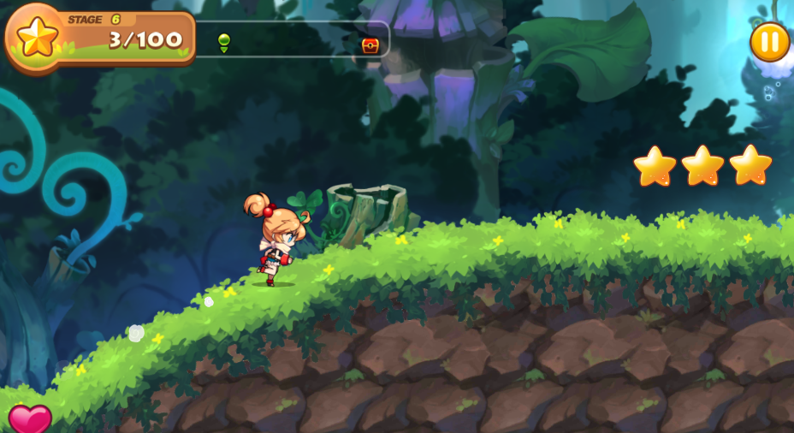
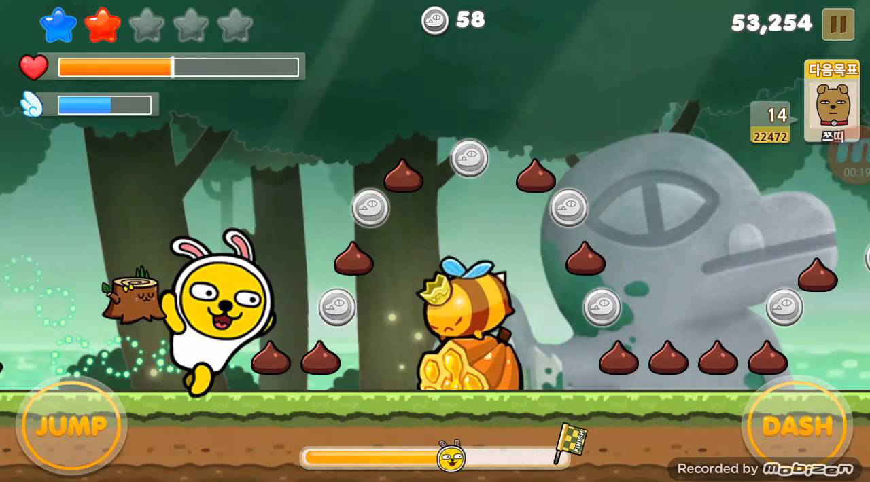
게임 컨셉
지각하고 싶지 않다면 뛰어라!
<예시1 윈드러너>
<예시2 프렌즈런>
모바일 게임 윈드러너, 프렌즈런과 동일한 플레이 방식의 횡스크롤 달리기 게임이다.
학생이 등교할 때처럼, 또는 직장인이 출근할 때처럼 정해진 시간 안에 목표 지점으로 도달하는 것이 최종 목표이다.

Slide 4
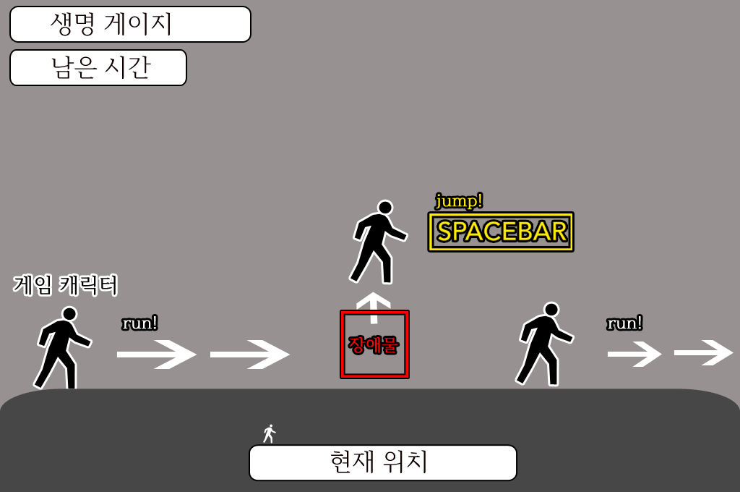
메인 게임 화면 구성
장애물을 피해 목표 지점으로

Slide 5
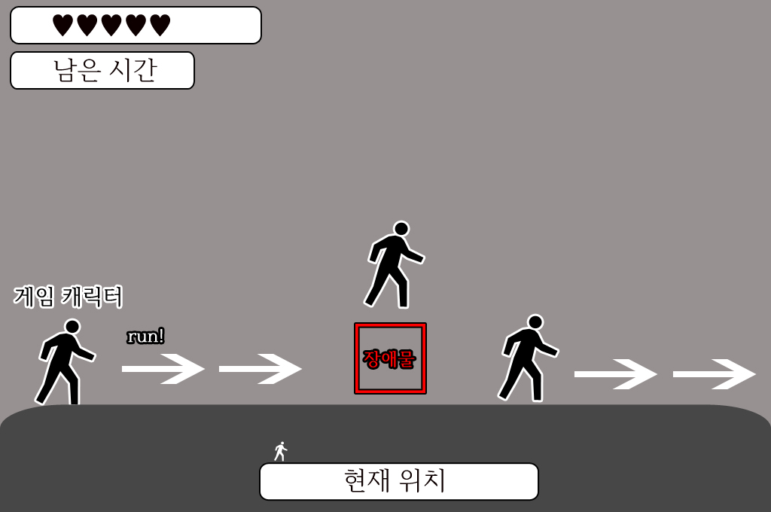
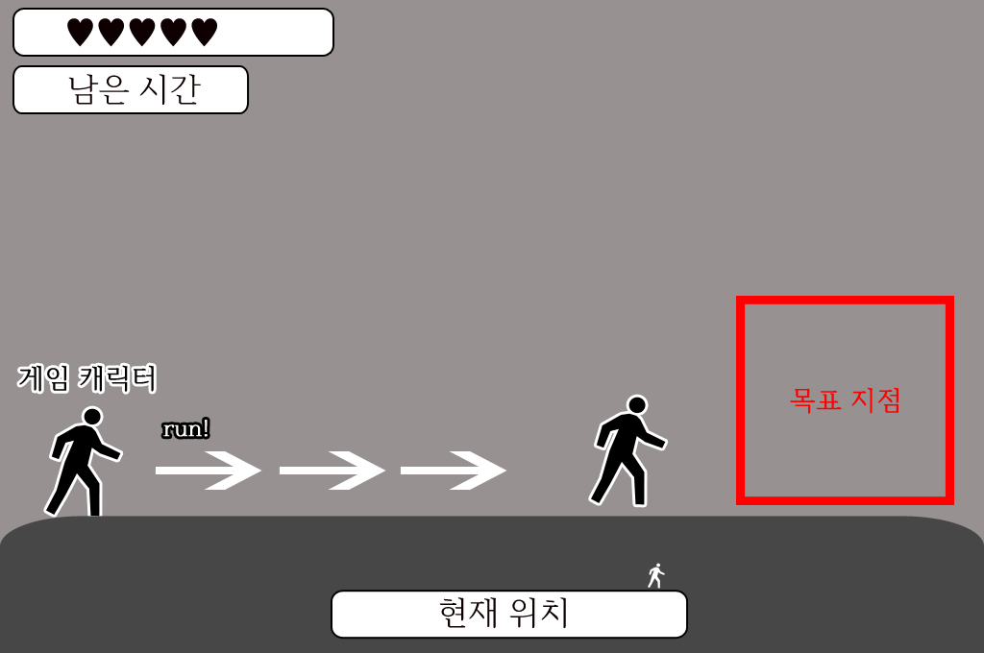
게임 실행 흐름
타이밍에 맞게 누르기
오른쪽 방향으로 달리는 캐릭터
Space bar 키를 적절히 눌러
장애물을 피해야 한다
목표 지점에 도달하면 Stage clear!

Slide 6
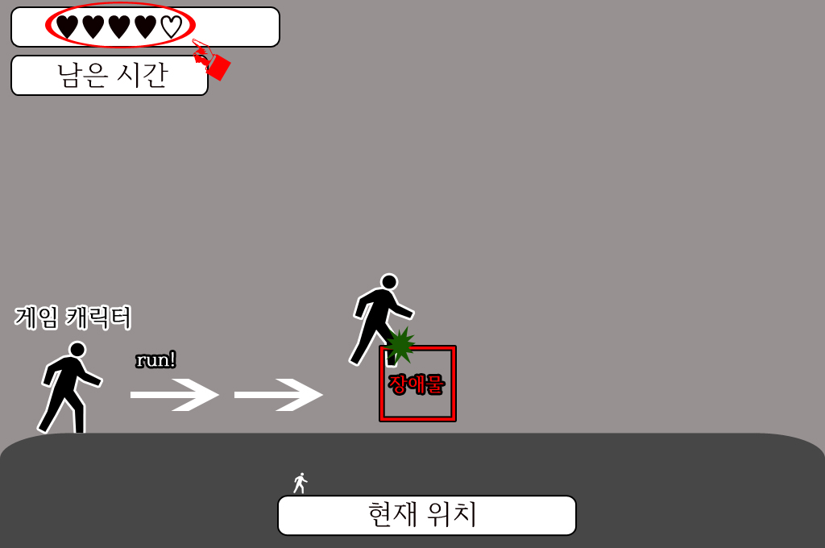
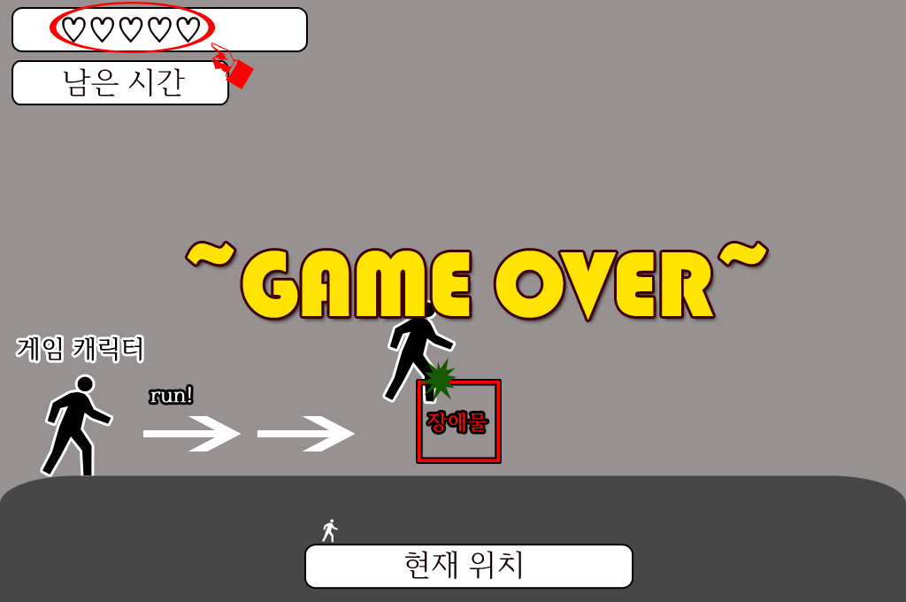
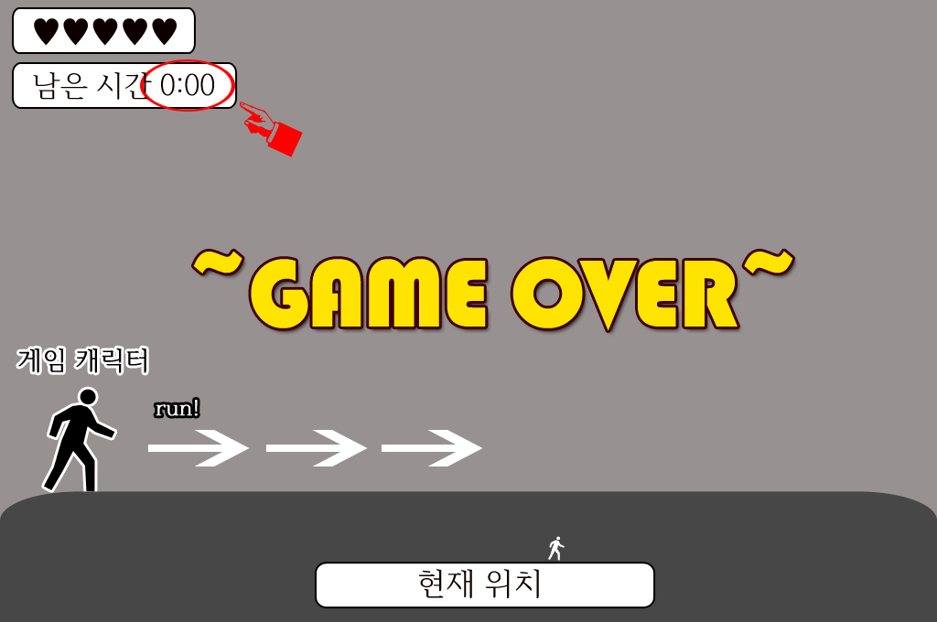
게임 실행 흐름
GAME OVER
장애물에 부딪히면 생명이 1개 깎이고 시간이 지체됨
생명이 5개 모두 깎이면 GAME OVER
또는 남은 시간이 0:00이 되도록
목표 지점에 도달하지 못했을 경우
GAME OVER

Slide 7
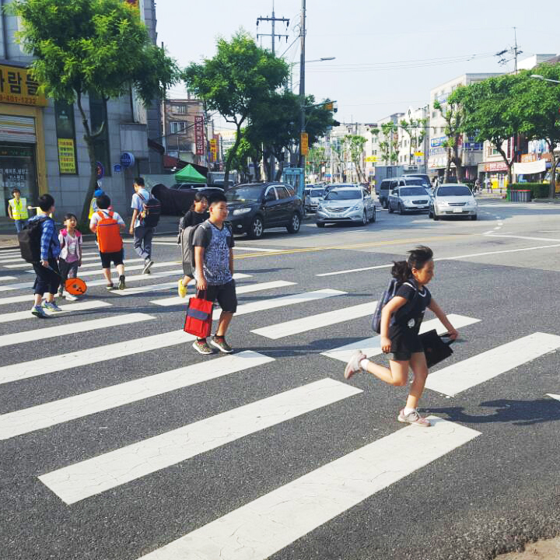
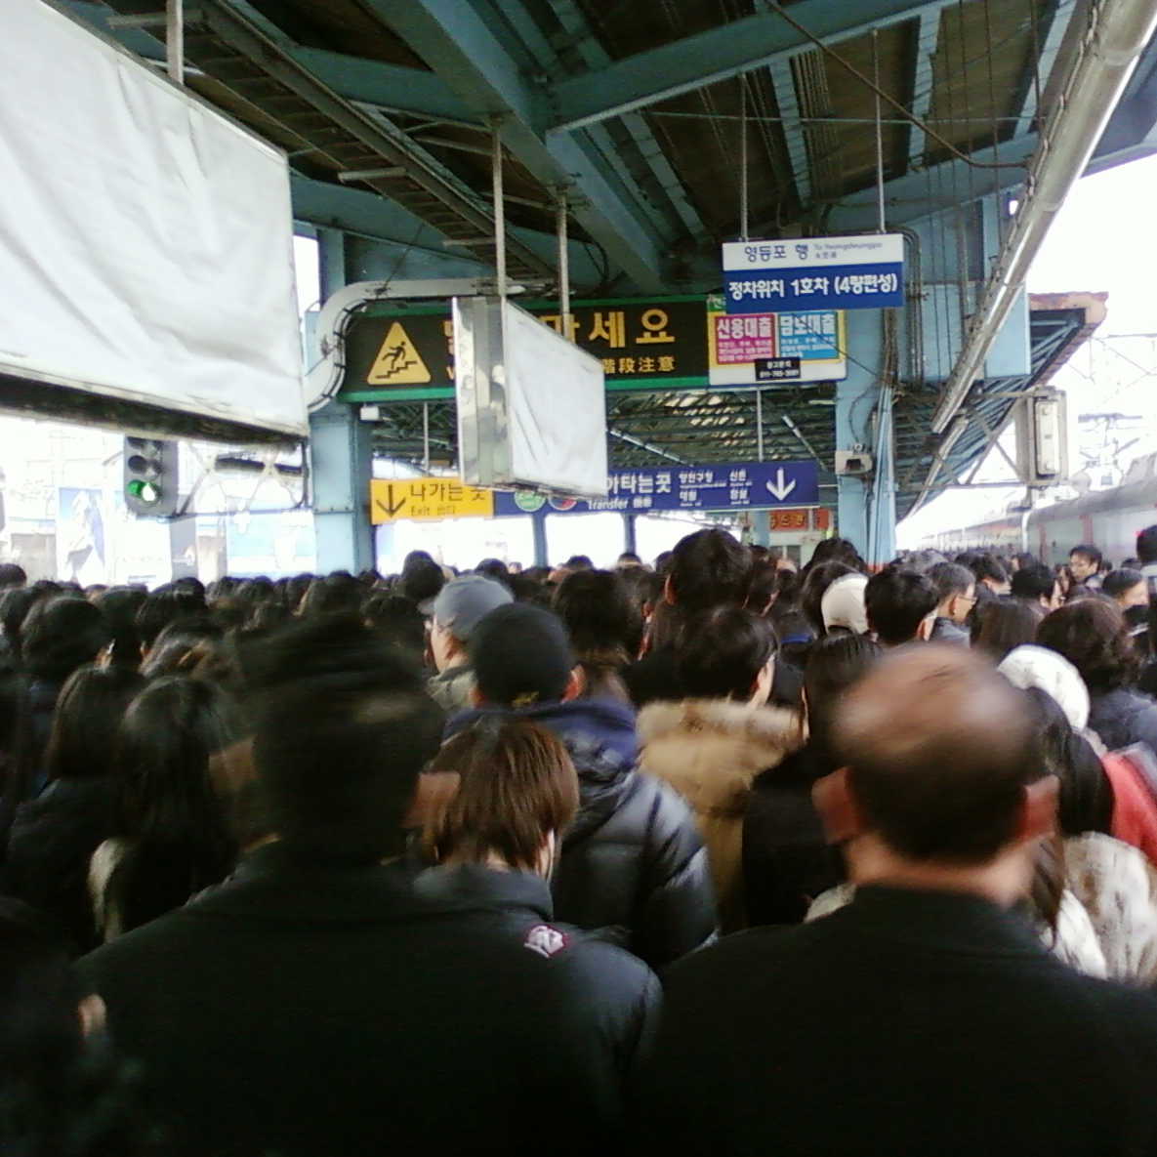
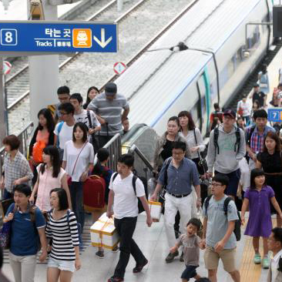
게임 실행 흐름
STAGE 구성
STAGE1 산기대 등굣길
장애물: 길고양이, 바람
난이도: ☆☆☆
STAGE2 출근시간대 사당역
장애물: 만취 아저씨, 쓰레기통
난이도: ☆☆☆☆
STAGE3 귀경길 서울역 가기
장애물: 어린이, 분실된 가방
난이도: ☆☆☆☆☆

Slide 8
개발 범위
내용 | 최소 범위 | 추가 범위
캐릭터 컨트롤 | Space bar 키 입력으로 점프 | 방향키(↓) 입력으로 포복 Space bar 키 2번 연타로 이단 점프
맵 | 횡 스크롤 방식 스테이지 1, 2, 3으로 각각 나뉨 | 각 스테이지 컨셉에 맞는 배경 삽입 언덕이나 절벽 추가
난이도 | 스테이지를 넘어갈 수록 장애물들의 발생률 및 캐릭터의 달리는 속도 증가
스테이지 및 장애물 | 도착 지점에 도달하면 다음 스테이지로 전환 Stage 1 : 한국산업기술대학교의 등굣길 장애물) 누워있는 길고양이, 바람 Stage 2 : 출근시간대 사당역에서의 출근길 장애물) 만취한 아저씨, 쓰레기통 Stage 3 : 귀경길의 서울역 안 장애물) 뛰어다니는 어린이, 분실된 가방 장애물을 부딪히면 캐릭터의 생명 게이지 -1 | 장애물마다 피하는 방법 달리하기 (포복, 점프, 혹은 이단 점프)
모델링 | 기본 캐릭터 장애물
사운드 | 배경음, 게임 성공 및 오버, 장애물과의 충돌 |  | 점프, 장애물
애니메이션 | 캐릭터 모션, 장애물과의 충돌 모션, 장애물의 모션 |  | 게임 오버 및 성공시 캐릭터의 모션

Slide 9

개발 계획
일정 | 내용
1주차 | 리소스 수집, 사이즈 및 좌표 설정, 캔버스 위 언덕 생성
2주차 | 스테이지 구현(생명 게이지, 캐릭터 현재 위치, 남은 시간, 캐릭터 배치)
3주차 | 캐릭터 이동과 애니메이션 구현, 장애물 구현 및 애니메이션 구현, 충돌 체크
4주차
5주차
6주차 | 밸런스 조절
7주차 | 게임 시작 화면 구현
8주차 | 이펙트 구현, 사운드 넣기
9주차
10주차 | 테스트 및 수정
11주차 | 최종 점검

Slide 10
감사합니다

Slide 11
자체 평가
평가항목 | 평가 (A:매우잘함,B:잘함,C:보통,D:못함,E:매우못함)
발표자료에 포함할 내용을 다 포함했는가? | A
게임 컨셉이 잘 표현되었는가? | B
게임 핵심 메카닉의 제시가 잘 되었는가? | B
게임 실행 흐름이 잘 표현되었는가? | A
개발 범위가 구체적이며, 측정 가능한가? | C
개발 계획이 구체적이며 실행가능한가? | C

